Slide 1
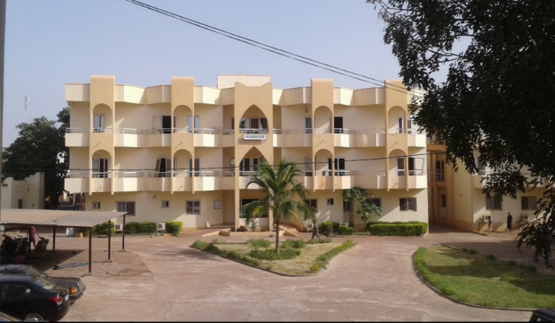
ASPECTS THERAPEUTIQUES ET EVOLUTIFS DES PATIENTS HOSPITALISES POUR FIBRILLATION AURICULAIRE DANS LE SERVICE DE CARDIOLOGIE DU CHU DE KATI
Sonfo B, Camara Y, Thiam C, Konate M, Keita A, Sako M, Bah Ho, Sangare I, Daffé S, Fofana D, Toure M, Cissé M, Sangare Z, Camara M, Coulibaly S, Menta I, Diarra MB.

Slide 2
INTRODUCTION
Fibrillation auriculaire = trouble du rythme +++
Véritable problème en milieu cardiologique
absence de données pour CHU de Kati
But: étudier la fibrillation atriale en hospitalisation cardiologique, CHU Kati

Slide 3
MATÉRIELS ET METHODES
Type d’étude : rétrospective descriptive, de janvier 2018 - décembre 2019
Cadre d’étude: service de cardiologie CHU « Pr BSS» de Kati (Mali)
Population d’étude: Patients hospitalisés pour FA
Variables étudiées: sociodémographiques, classification EHRA, scores (CHA2DS2Vasc, HAS bled), traitement, complications
Recueil et analyse: logiciels SPSS (IBM Inc) version 22, Word

Slide 4
RÉSULTATS ET COMMENTAIRES
Tableau I: Caractéristiques sociodémographiques
Tranche d’âge | Masculin |  | Féminin |  | Total
 | No | % | No | % | No | %
< 35 ans | 2 | 3,85 | 1 | 1,92 | 3 | 5,77
35 – 50 ans | 3 | 5,76 | 5 | 9,62 | 8 | 15,38
51 – 65 ans | 3 | 5,76 | 8 | 15,39 | 11 | 21,15
> 65 | 8 | 15,40 | 22 | 42,30 | 30 | 57,70
Total | 16 | 30,77 | 36 | 69,23 | 52 | 100
Doumbia CT (CHU-ME Bamako) :
F: 60 %
sex-ratio H/F: 0,66
Age ≥ 60 ans (50 %)
Sex ratio de 0,44
Prévalence: 25,61%

Slide 5
RÉSULTATS ET COMMENTAIRES
Fig 2: Score EHRA
Fig 1: classe FA
Doumbia CT (CHUME Bamako)
FA: 53,3%
Boombhi J (Yaoundé):
ERHA III, ERHA II: 31%

Slide 6
RÉSULTATS ET COMMENTAIRES
Tableau II: Score CHA2DS2-VASc
CHA2DS2-VASc Score | Nombre | Pourcentage
1 | 10 | 19,23
2 | 11 | 21,15
≥ 3 | 31 | 59,62
Total | 52 | 100
Coulibaly S et al (CHU POINT G Bamako)
score CHA2DS2-VASc ≥ 2: 52,38%

Slide 7
RÉSULTATS ET COMMENTAIRES
Tableau III: Score HAS BLED
HAS BLED Score | Nombre | Pourcentage
1 | 17 | 32,70
2 | 22 | 42,31
3 | 10 | 19,23
4 | 3 | 5, 76
Total | 52 | 100

Slide 8
RÉSULTATS ET COMMENTAIRES
Tableau IV: Aspects thérapeutiques
Traitements utilisés |  | Nombres | Pourcentage
Anticoagulants | HBPM | 40 | 76,92
 | Acénocoumarol | 29 | 55,76
 | Fluindione | 20 | 38,46
 | Aspirine | 2 | 3,84
 | Rivaroxaban | 1 | 1,92
Antiarythmiques | Beta Bloquant | 47 | 90,38
 | Digoxine | 5 | 9,61
 | Amiodarone | 3 | 5 ,76
Coulibaly S et al (CHU POINT G Bamako)
AVK: 22,8%
Beta bloquants: 50,4%

Slide 9
RÉSULTATS ET COMMENTAIRES
Sanogo ( hôpital de Sikasso)
Insuffisance cardiaque: 26,70%
AVC ischémique:12,71%
Fig 3: Complications

Slide 10
CONCLUSION
Sexe féminin et âge ≥ 65 ans plus touchés
FA permanente plus fréquente
Symptômes sévères
Risque thrombotique très élevé
Complications: insuffisance cardiaque, AVC ischémique
Prise en charge efficace, prévention nécessaires

Slide 11
MERCI POUR VOTRE ATTENTION

